Slide 1
Тверской государственный университет
Факультет
географии и геоэкологии

Slide 2
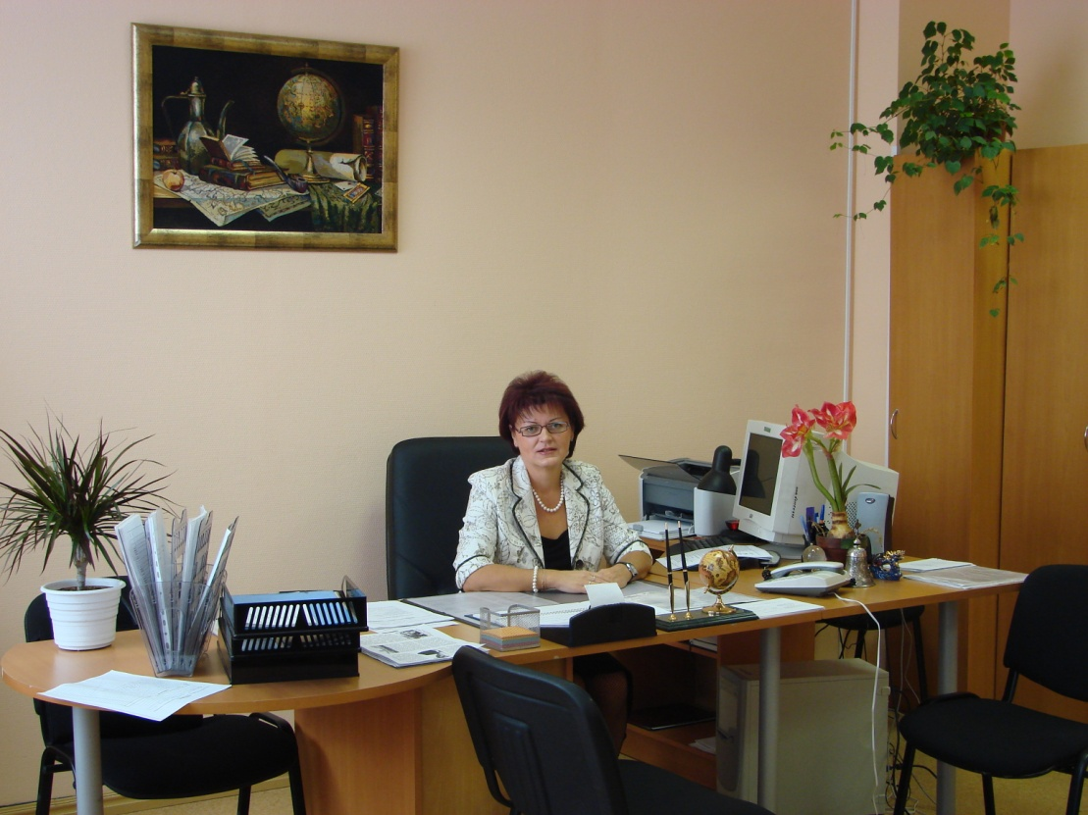
Историческая справка
География как одна из главных учебных дисциплин преподавалась в Тверском учительском институте с первых дней после его образования в ноябре 1917 г .
В 1936 г. в Тверском педагогическом институте был образован географический факультет. На факультете открылись две кафедры: кафедра географии (зав. кафедрой доц. М.М.Бочаров) и кафедра геологии (зав. кафедрой доц. М.Ф.Савина).
В 1938 г. на базе кафедры географии были созданы кафедра физической географии (зав. кафедрой проф. А.Ф.Беляков) и кафедра экономической географии (зав. кафедрой В.М.Четыркин).
В 1989 г. на географическом отделении химико-биологического факультета была организована кафедра картографии и математической географии, которая впоследствии переименована в кафедру картографии и геоэкологии. В 2011 г. в результате реорганизации создана кафедра туризма и природопользования.
С 1995 г. начата подготовка кадров по специальности «Геоэкология»
С 1998 г. на факультете ведется подготовка кадров по туристским специализациям, а в 2006г. была открыта новая специальность – «Туризм».
Современный факультет географии и геоэкологии образован
в Тверском госуниверситете
24 апреля 2002 г.
после разделения химико-биолого-географического факультета.
Этот день считается днем рождения нового факультета.

Slide 3
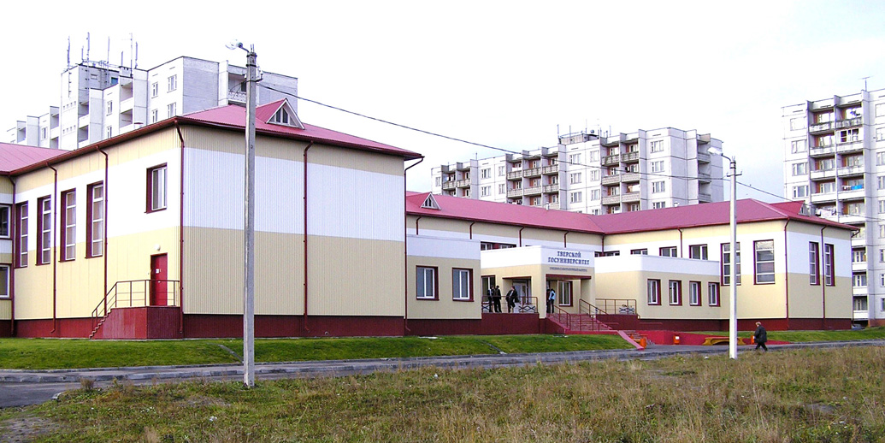
Факультет географии и геоэкологии находится в новом современном корпусе и располагает всем необходимым набором оборудования и приборов, позволяющим обеспечить проведение занятий по всем дисциплинам на высоком методическом уровне.
Новый корпус был торжественно открыт в сентябре 2005 г.

Slide 4
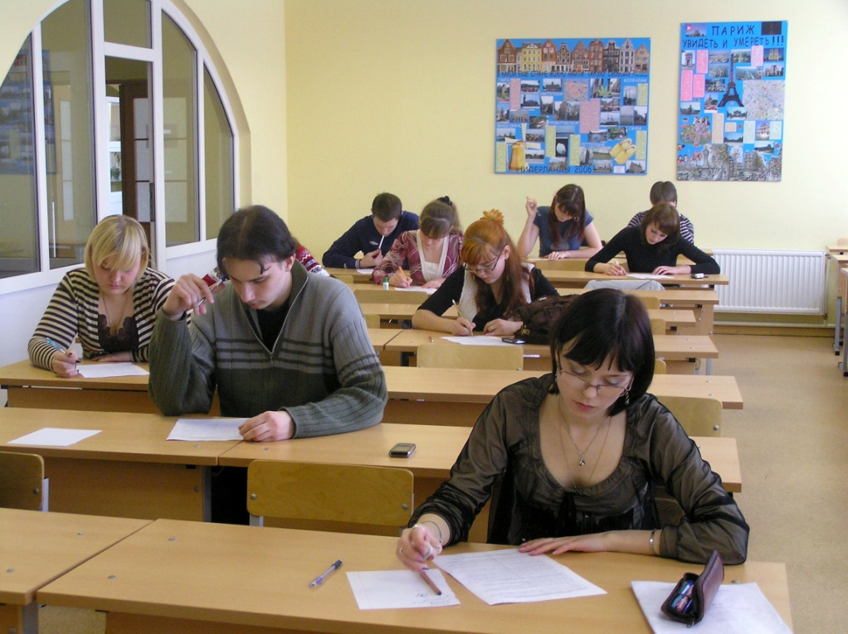
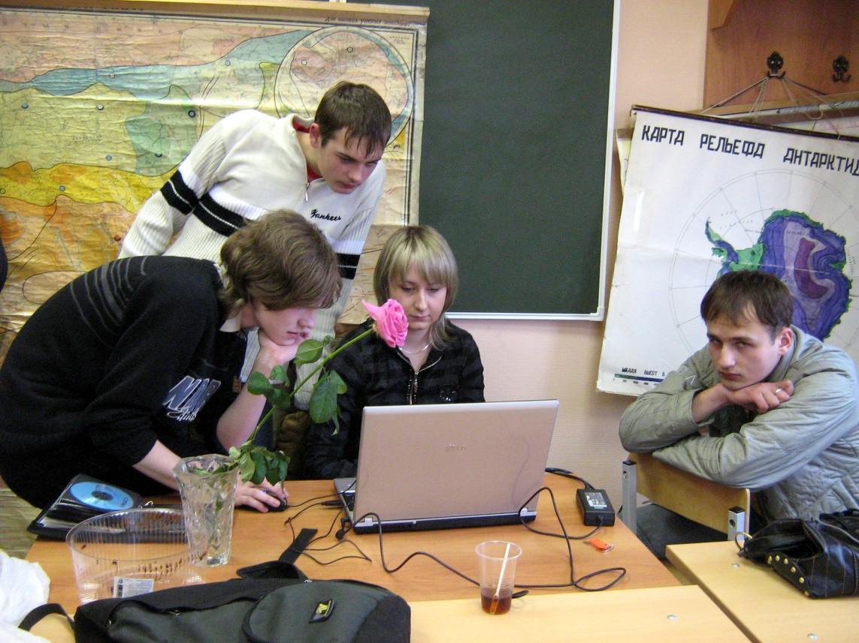
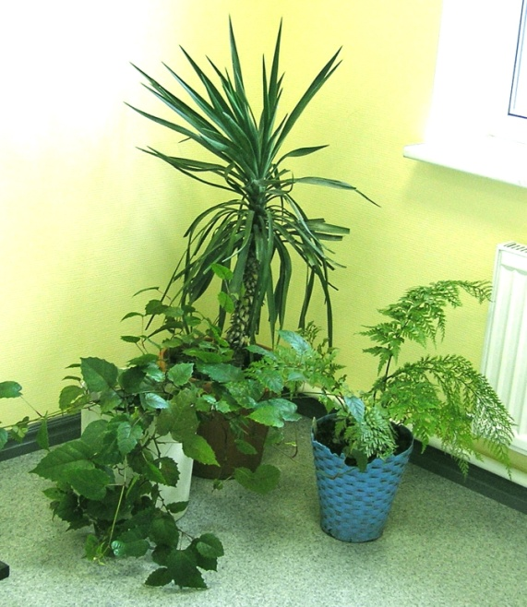
Для подготовки специалистов факультет имеет комплекс учебных кабинетов - геологии, метеорологии, биогеографии, экономической географии, геоэкологии, туризма, топографии и картографии.
На факультете есть свой картографический фонд, гербарий, почвенно-химическая лаборатория, геологический музей.
Студенты занимаются в светлых, чистых, просторных аудиториях.
В корпусе
очень много
живых цветов
и кустарников
из разных
регионов
мира

Slide 5
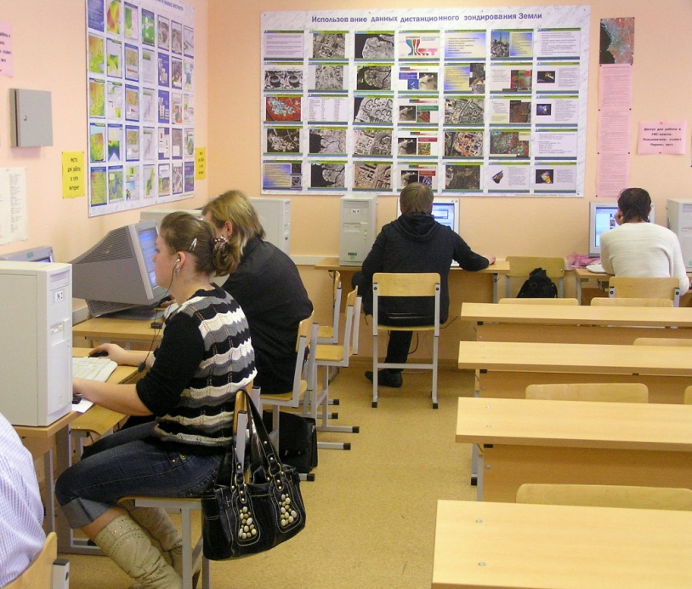
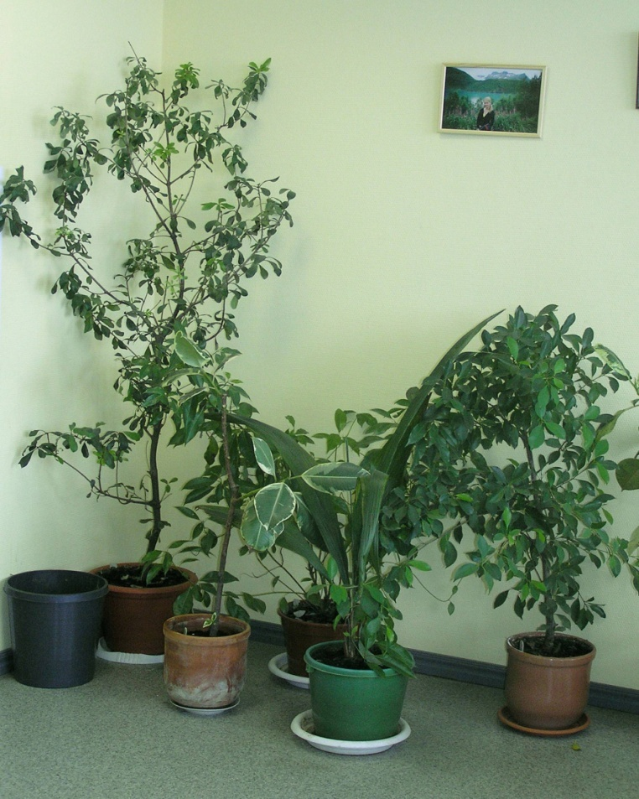
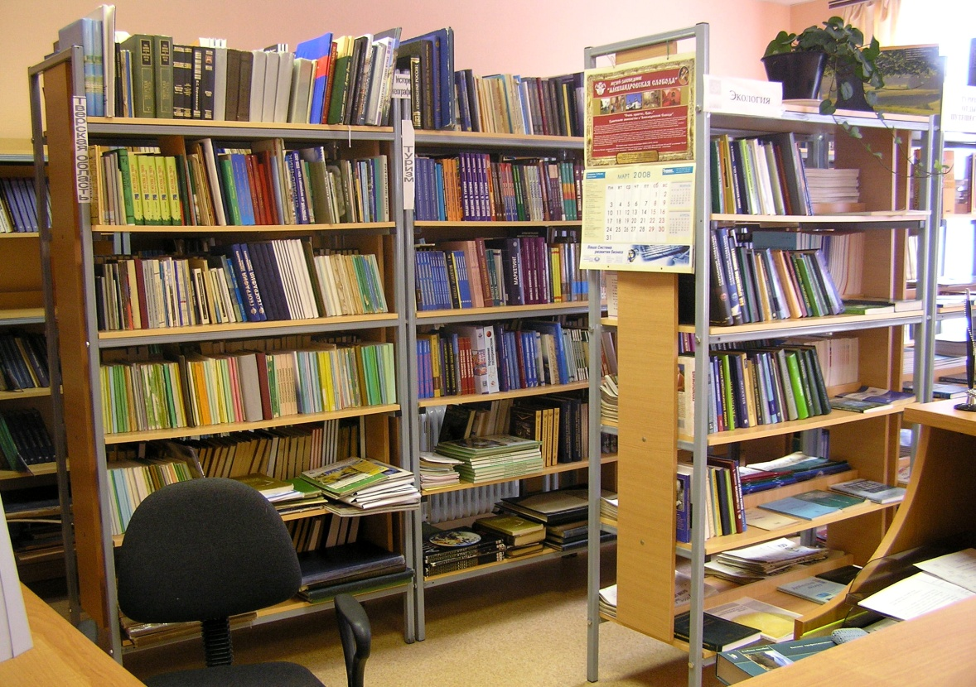
В корпусе есть спортивный и актовый залы, буфет, библиотека.
Иногородние студенты проживают в общежитии, расположенном рядом с учебным корпусом.
На факультете работают 2 компьютерных класса. Все подразделения факультета подключены к сети Интернет.
Работает учебно-методический кабинет программного обеспечения.

Slide 6
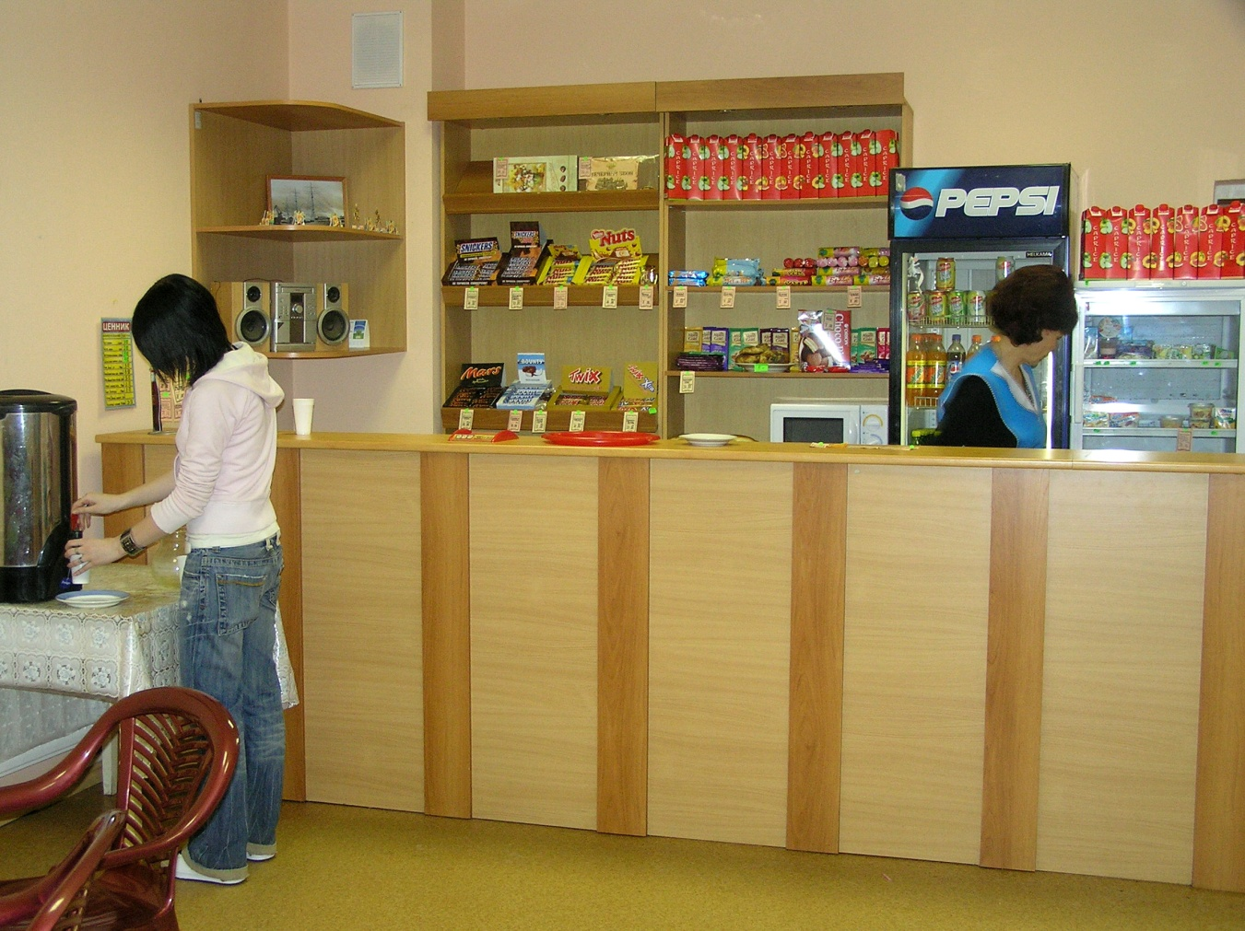
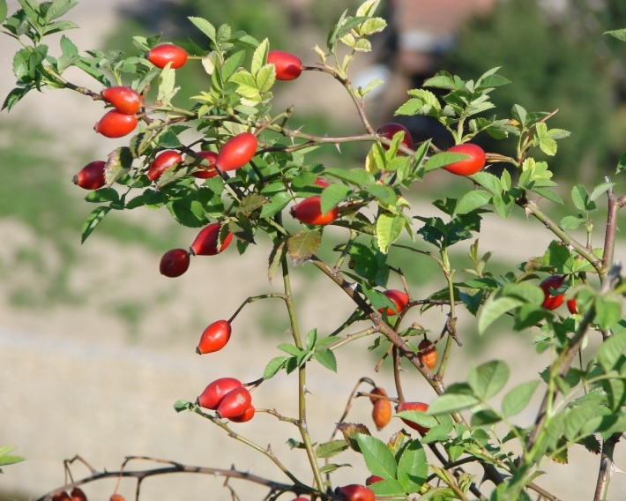
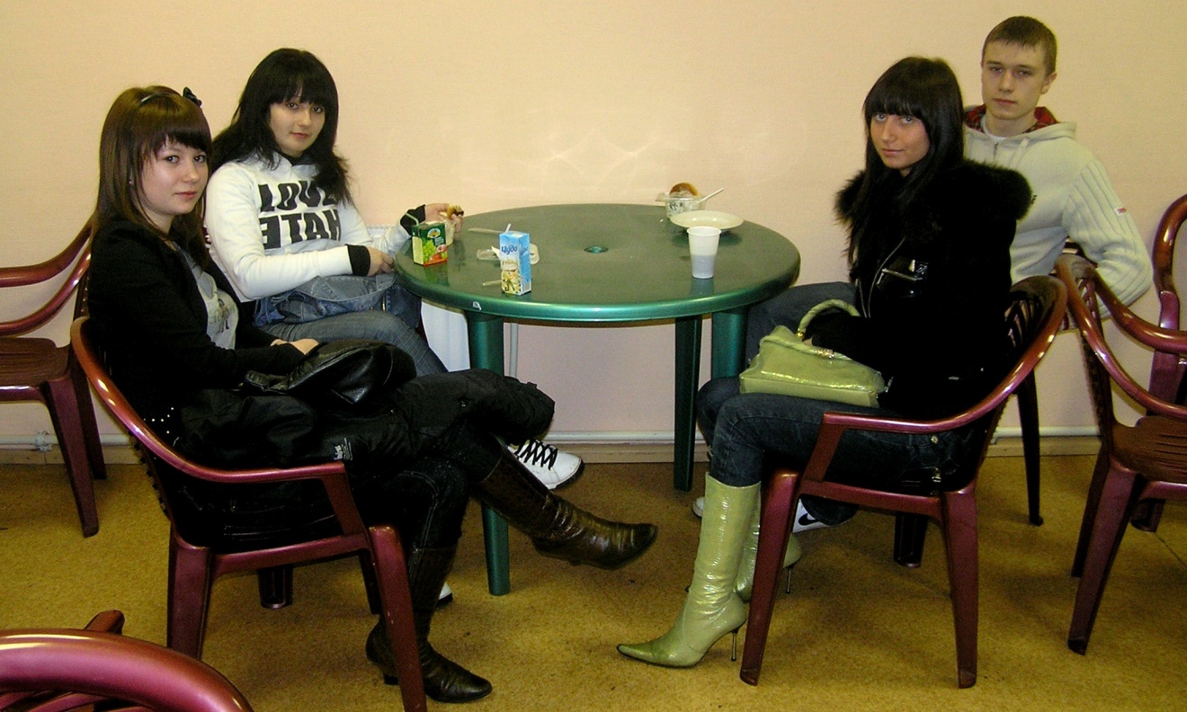
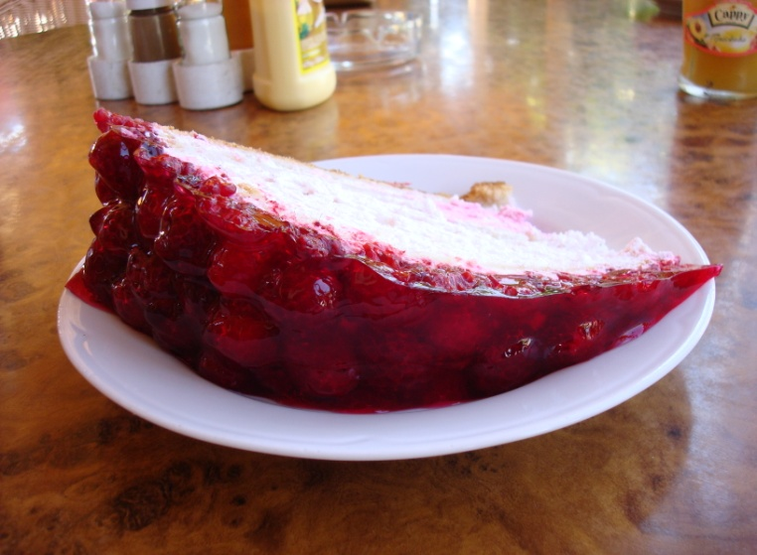
Факультетский буфет

Slide 7
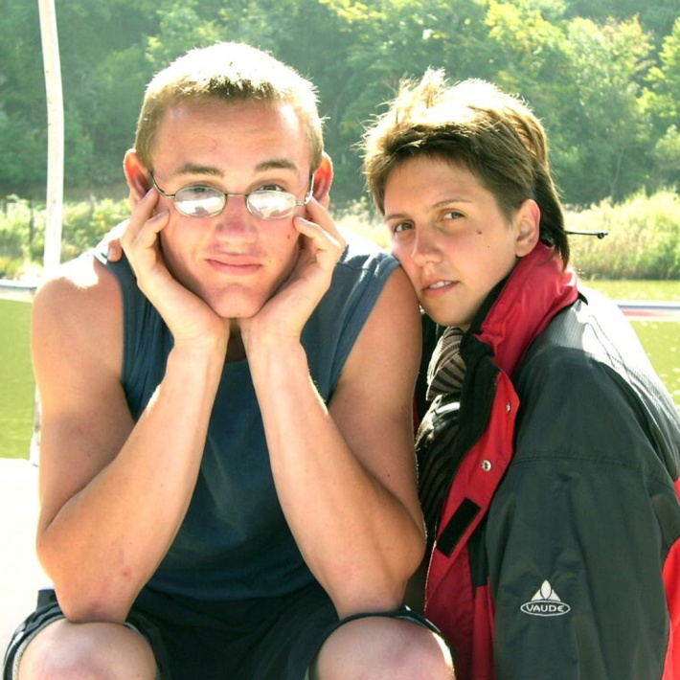
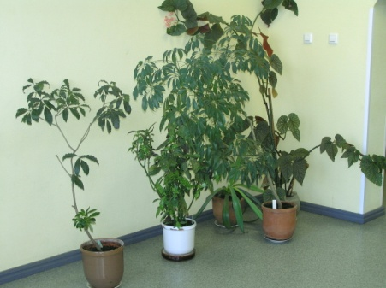
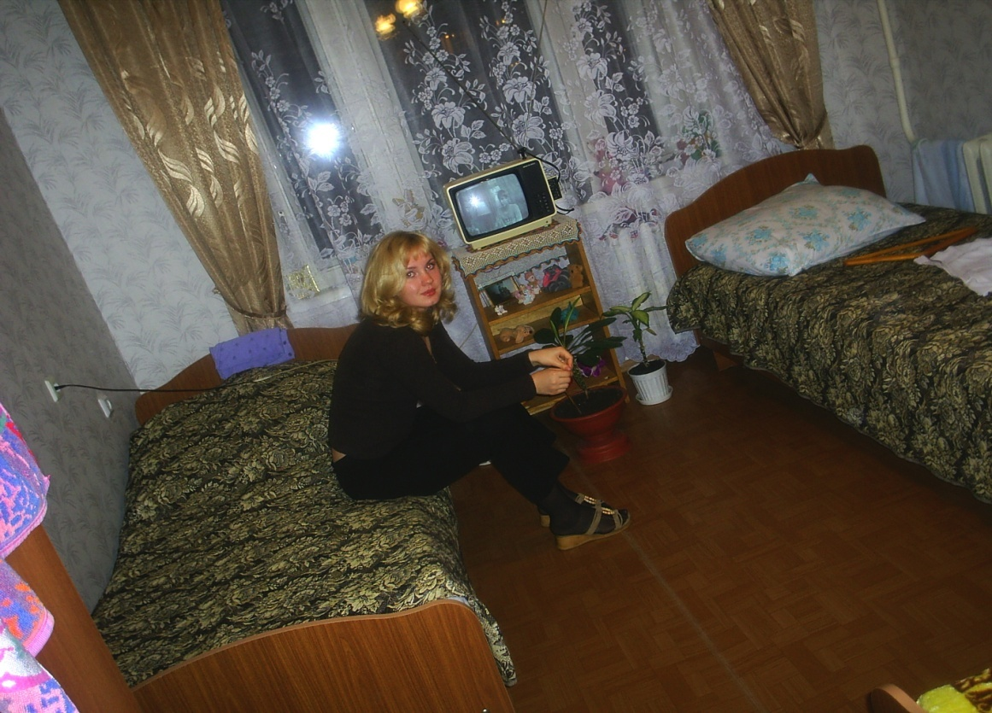
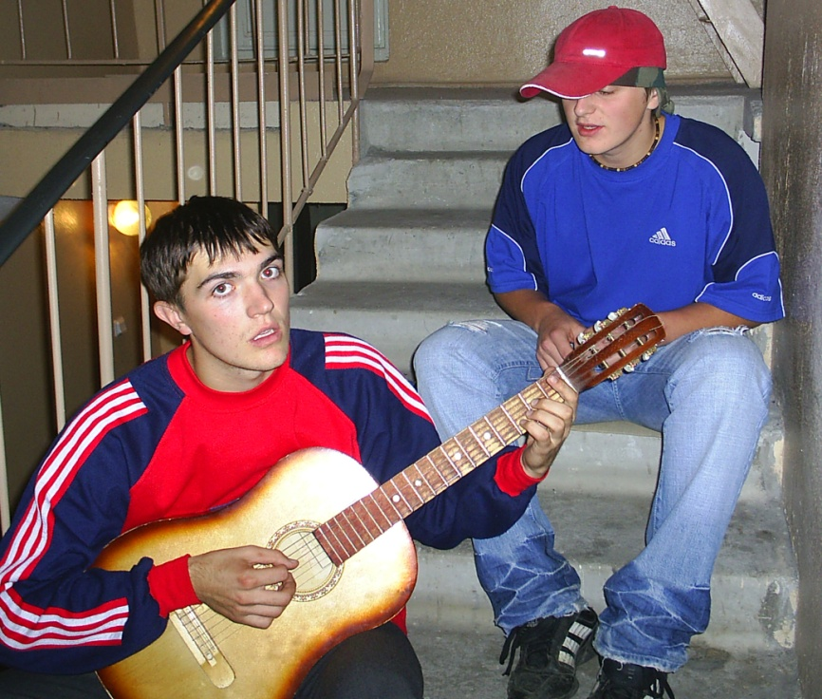
В общежитии

Slide 8
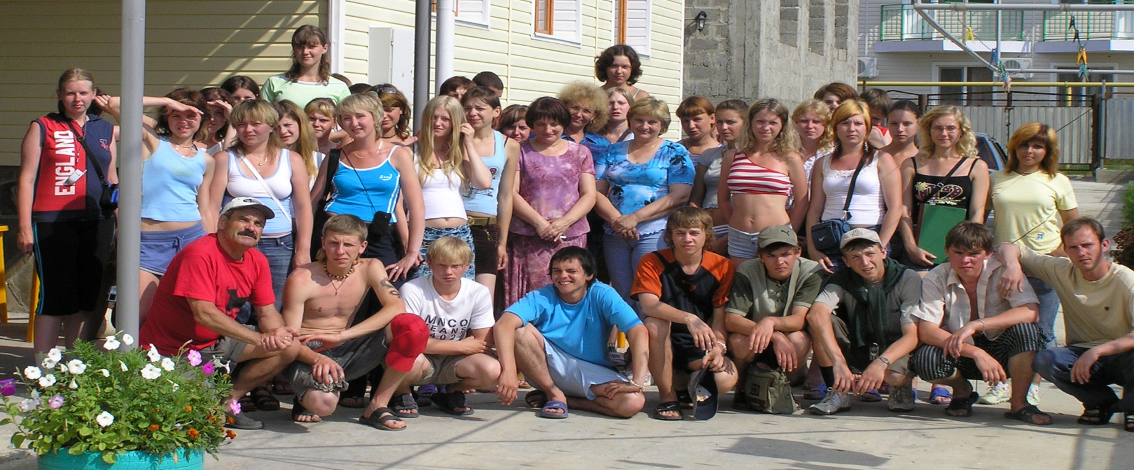
На факультете географии и геоэкологии обучается около 400 студентов
Направления подготовки
бакалавриат
срок обучения – 4 года
Направление 05.03.02 ( «География» (с 1971 г.),
Направление 05.03.06 «Экология и природопользование» («Геоэкология» с 1995 г.),
Направление 43.03.02 «Туризм»
(с 2006 г.).
Магистратура
срок обучения – 2 года
Направление География
Магистерская программа «Региональная политика и территориальное планирование»
Направление Экология и природопользование
Магистерская программа «Геоэкология»
По всем направлениям имеется бесплатное очное обучение на бюджетной основе. Также проводится прием абитуриентов по контракту и на платное обучение.

Slide 9
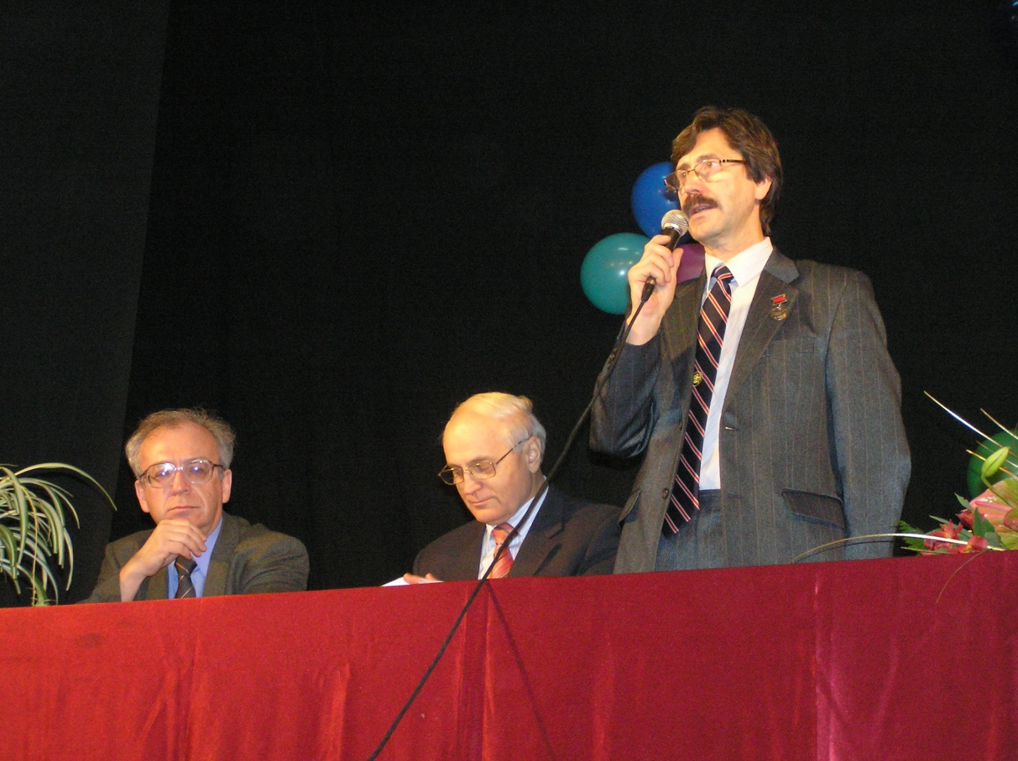
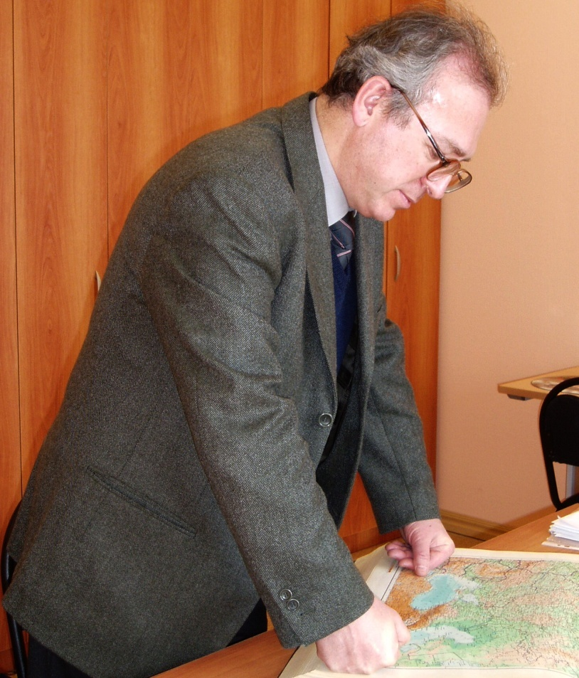
Факультет географии и геоэкологии располагает квалифицированным
высоко профессиональным преподавательским составом
На кафедрах факультета трудятся:
6 докторов наук,
18 кандидатов наук,
11 старших преподавателей
На факультете работают три выпускающие кафедры:
физической географии и экологии,
социально-экономической географии и территориального планирования,
туризма и природопользования

Slide 10
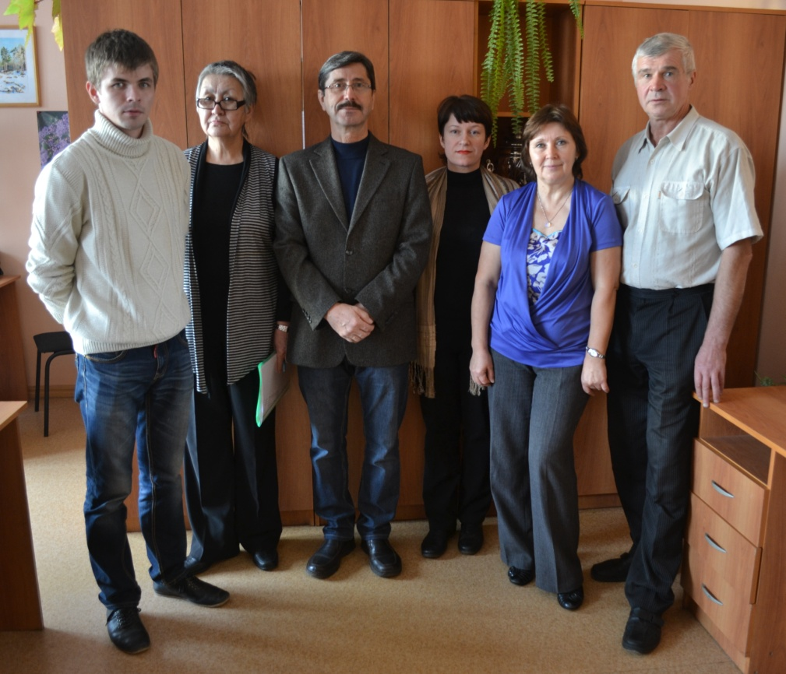
Кафедра физической географии и экологии
выпускает бакалавров и магистров по направлению
«Экология и природопользование»
Студенты направления "Экология и природопользование" изучают геосферы Земли, методы геоэкологического мониторинга, проблемы и методы управления в системе охраны природы и природопользования; знакомятся с основами контроля и прогнозирования загрязнений природной среды; получают знания в области менеджмента и маркетинга в экологии.
Вступительные испытания
на направление «Экология и природопользование»
Результат ЕГЭ по географии
Результат ЕГЭ по математике
Результат ЕГЭ по русскому языку
Возможно зачисление на платное обучение.

Slide 11
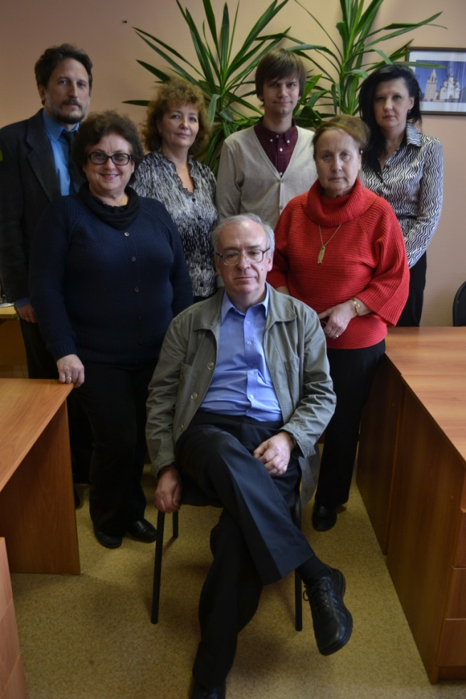
Кафедра социально-экономической географии
и территориального планирования
Выпускает бакалавров и магистров по направлению«География» профиль «Региональное развитие»
География – одна из старейших и интереснейших наук. Современная география изучает природу, население, экономику, культуру: как они организованы на поверхности Земли и как взаимодействуют между собой в пределах конкретных территорий.
Вступительные испытания
на направление «География»
Результат ЕГЭ по географии
Результат ЕГЭ по математике
Результат ЕГЭ по русскому языку
Возможно зачисление на платное обучение.

Slide 12
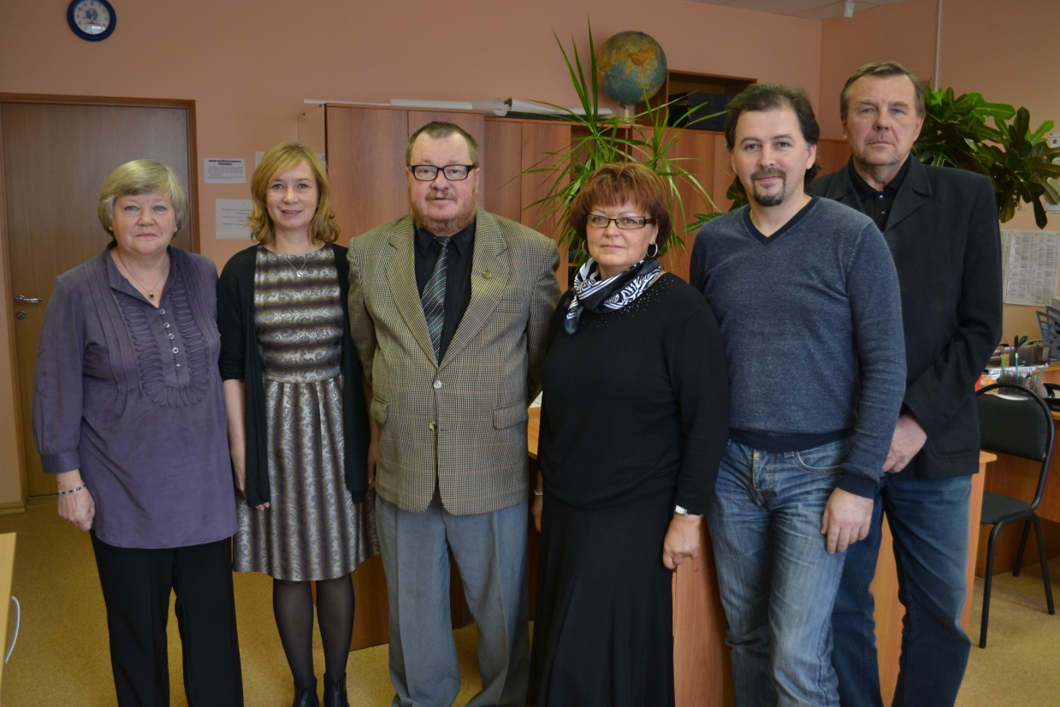
Выпускает специалистов по направлению «Туризм»
профиль « Технология и организация туроператорских и турагентских услуг»
Туризм – новое, высоко востребованное направление высшего образования, направленное на подготовку профессионалов-организаторов туристкой деятельности. Студенты получают знания по технологии и организации разных видов туризма, приобретают практические навыки по технике туризма и организации туристских поездок, осваивают методы исследования туристских ресурсов, рынка туристских услуг и т.д. Программа подготовки включает обязательное
изучение двух иностранных языков.
Кафедра туризма и природопользования
Вступительные испытания
на направление «Туризм»
Результат ЕГЭ по истории
Результат ЕГЭ по обществознанию
Результат ЕГЭ по русскому языку
Возможно зачисление на платное обучение.

Slide 13
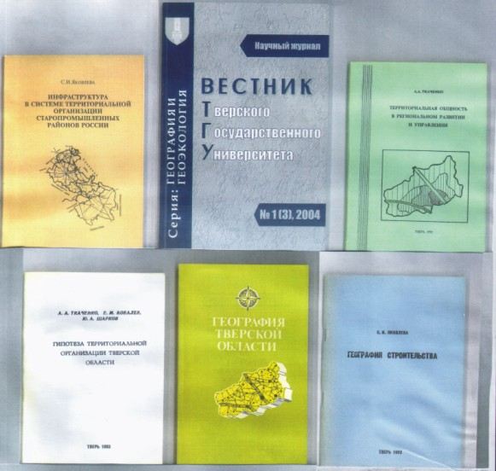
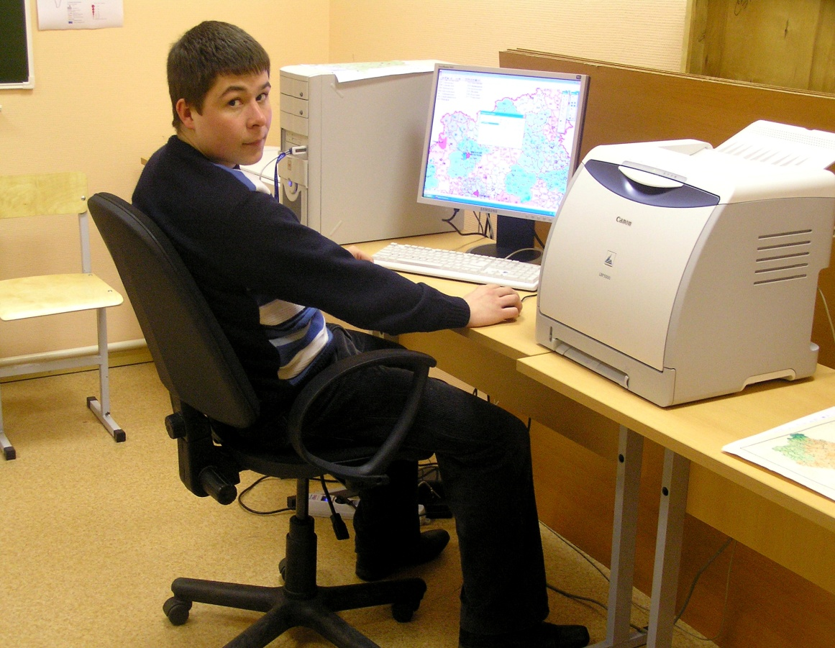
Преподаватели факультета не только ведут учебные занятия,
но также активно занимаются научными исследованиями, защищают диссертации, пишут научные статьи и книги,
выступают на различных конференциях
Годовой суммарный объем исследований выполненных только по грантам и договорным темам составляет 3-5 млн. рублей.
Учеными факультета опубликовано 15 монографий, 20 учебников и учебных пособий, несколько сборников научных статей. На факультете издается научный журнал «Вестник ТвГУ. Серия География и геоэкология».

Slide 14
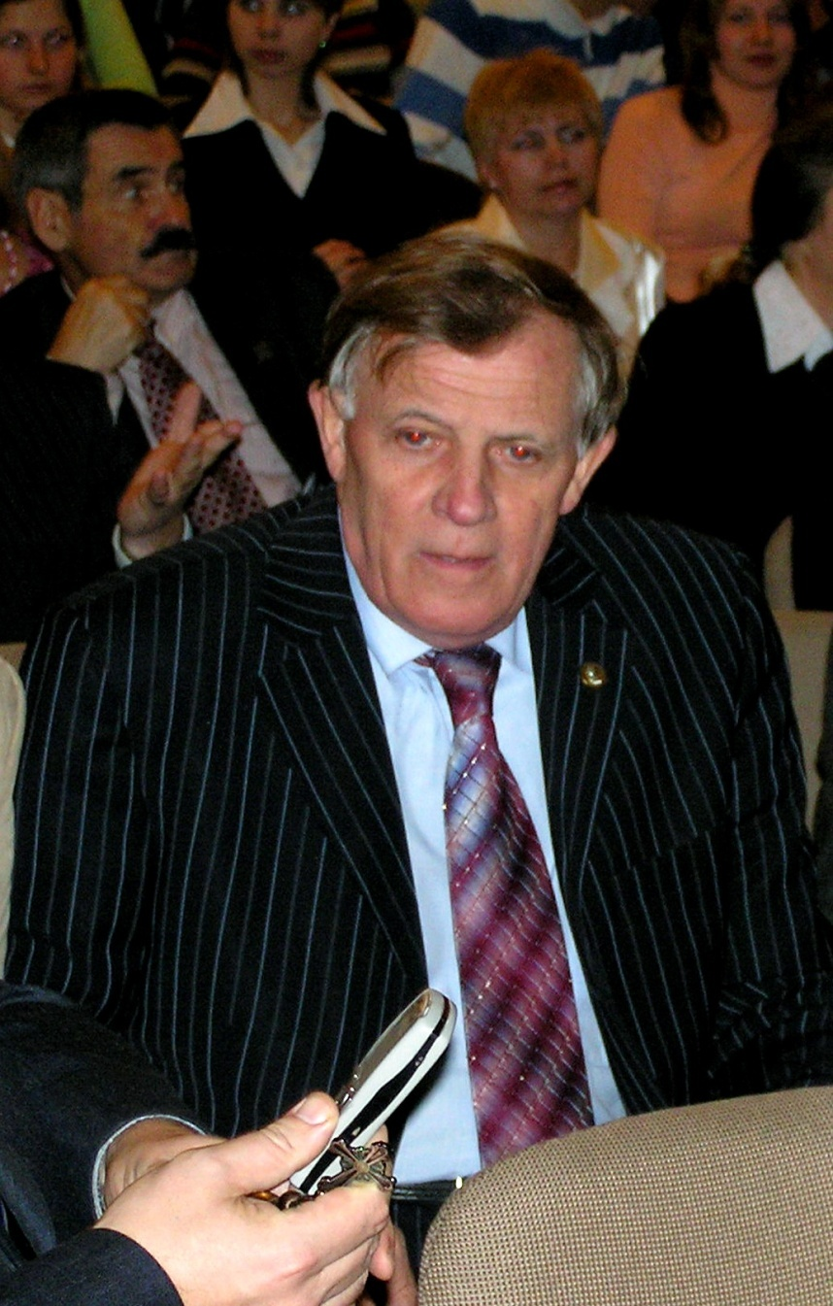
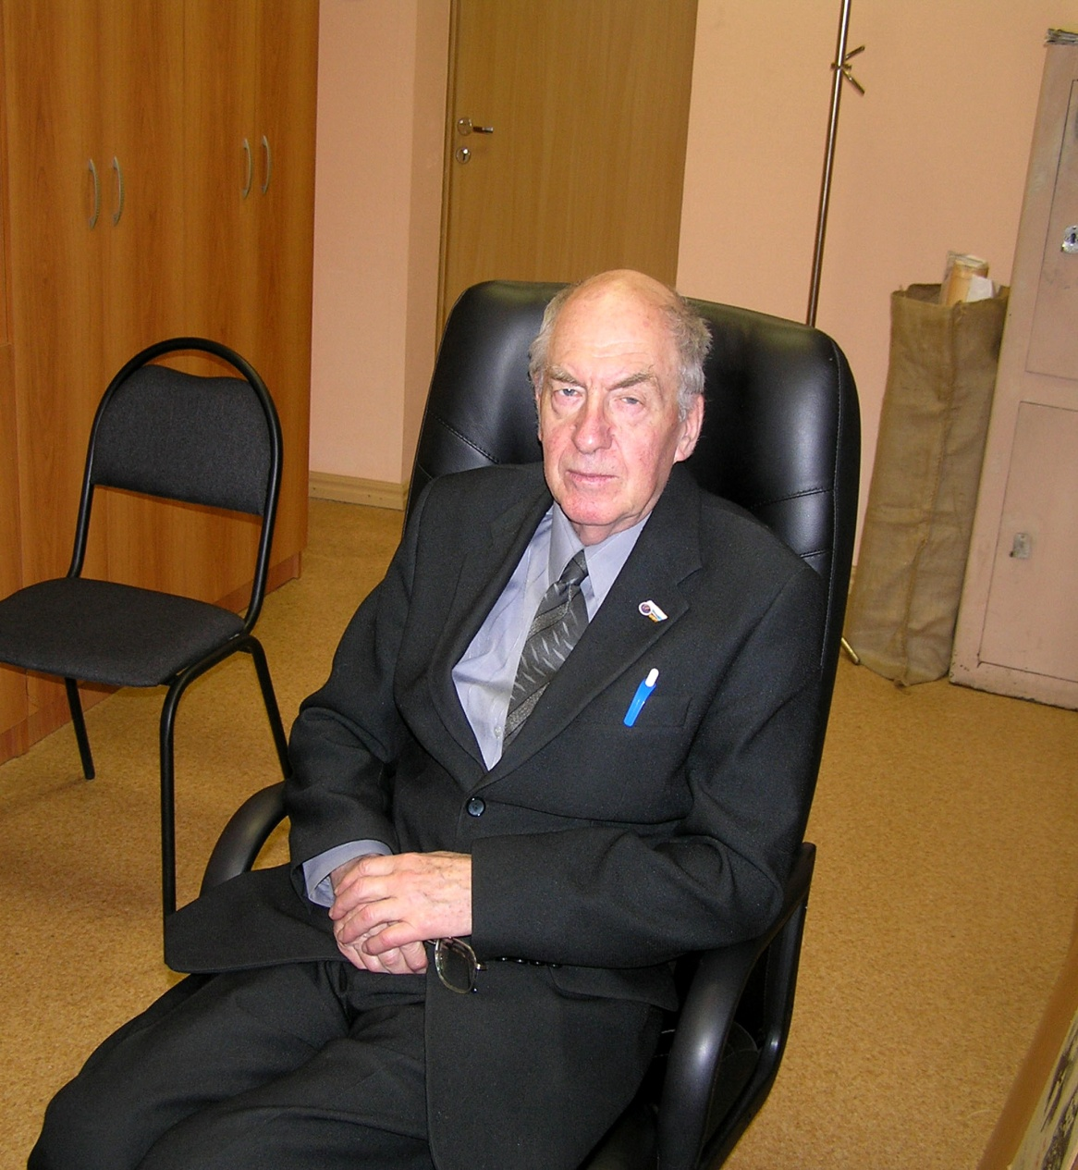
Факультет регулярно организует Всероссийские научно-практические конференции по географической, геоэкологической и туристской тематике. На конференциях собираются ведущие ученые России

Slide 15
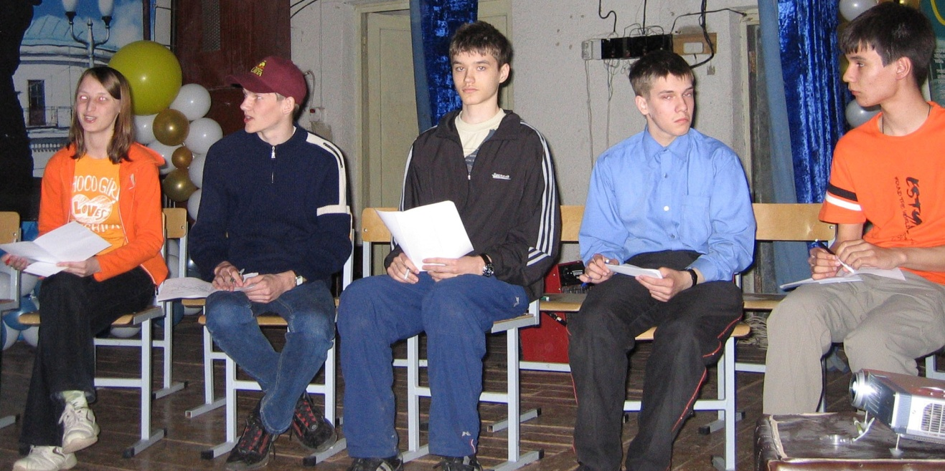
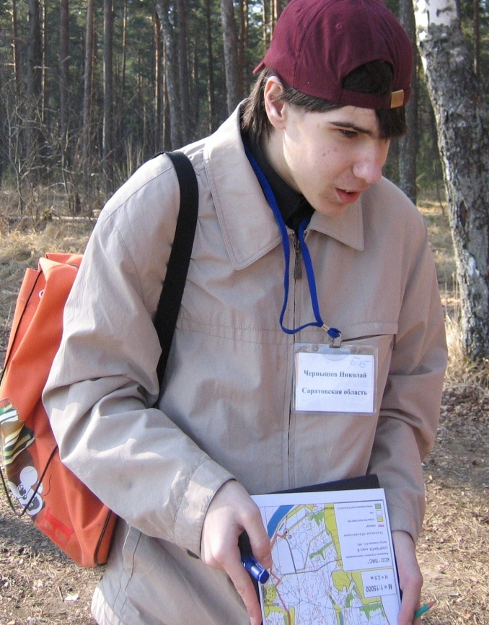
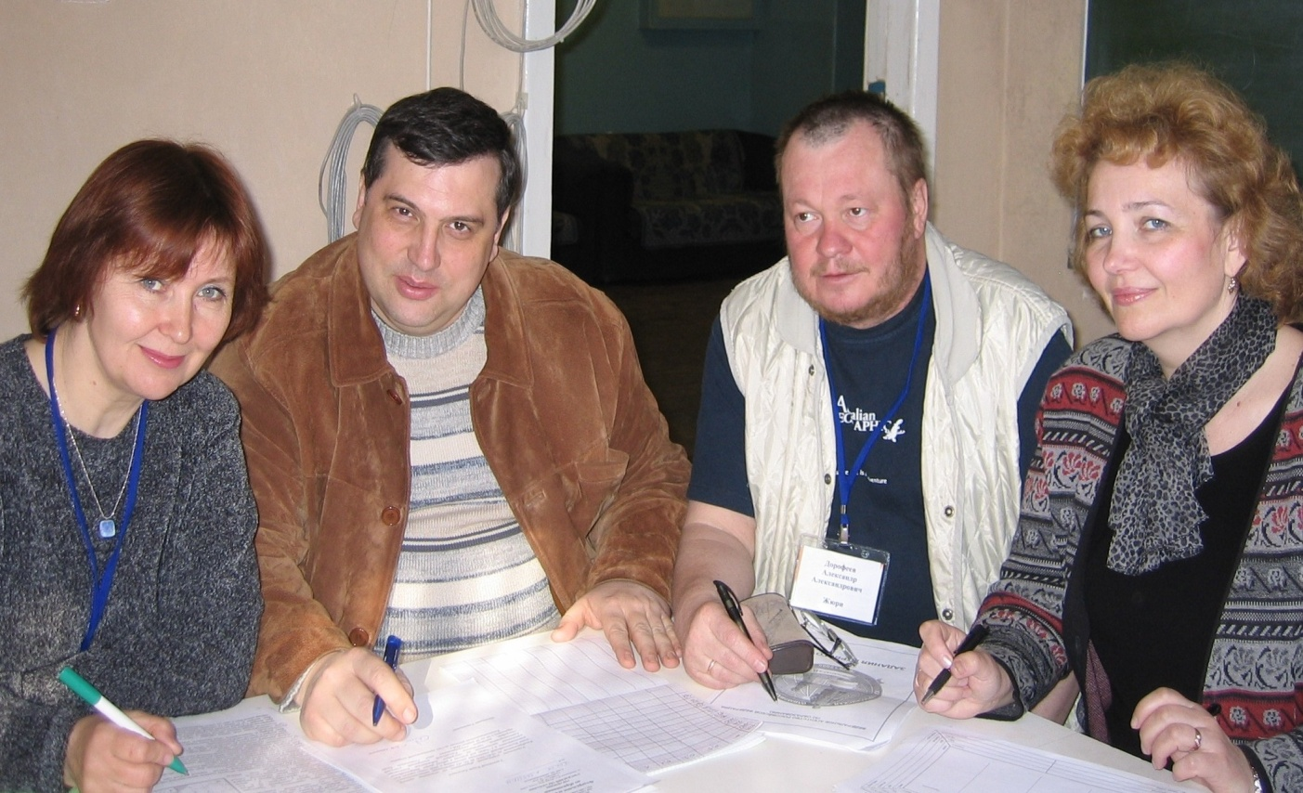
В 2016 г. при участии преподавателей факультета в Тверской области проходила
XXY юбилейная Всероссийская олимпиада школьников по географии

Slide 16
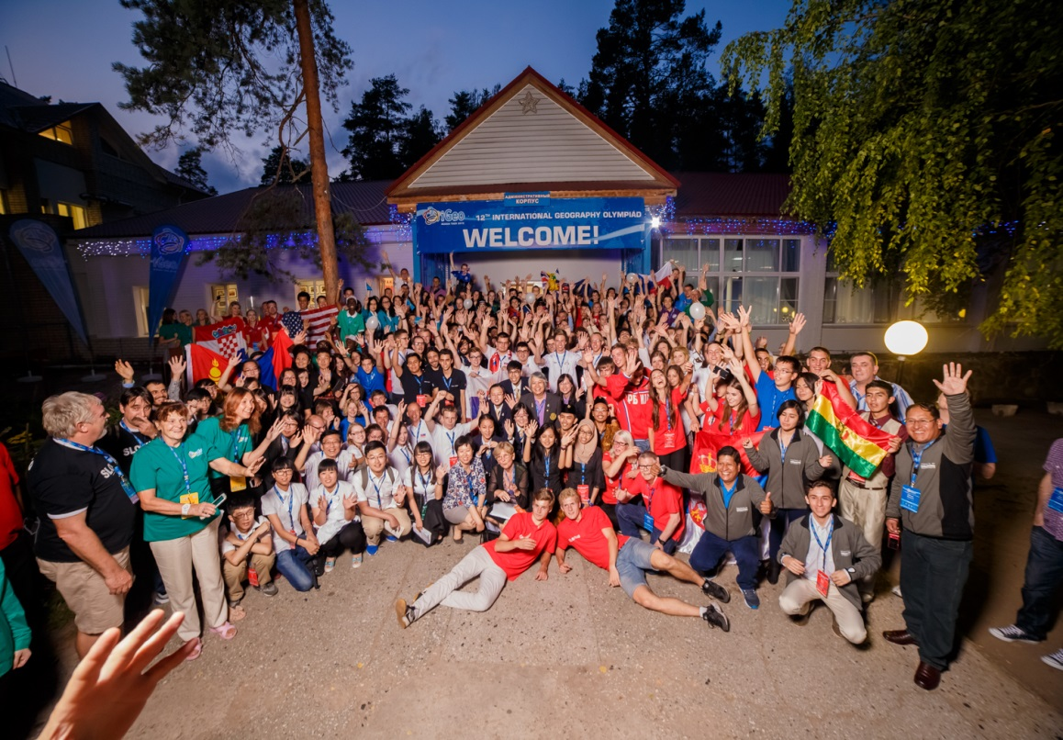
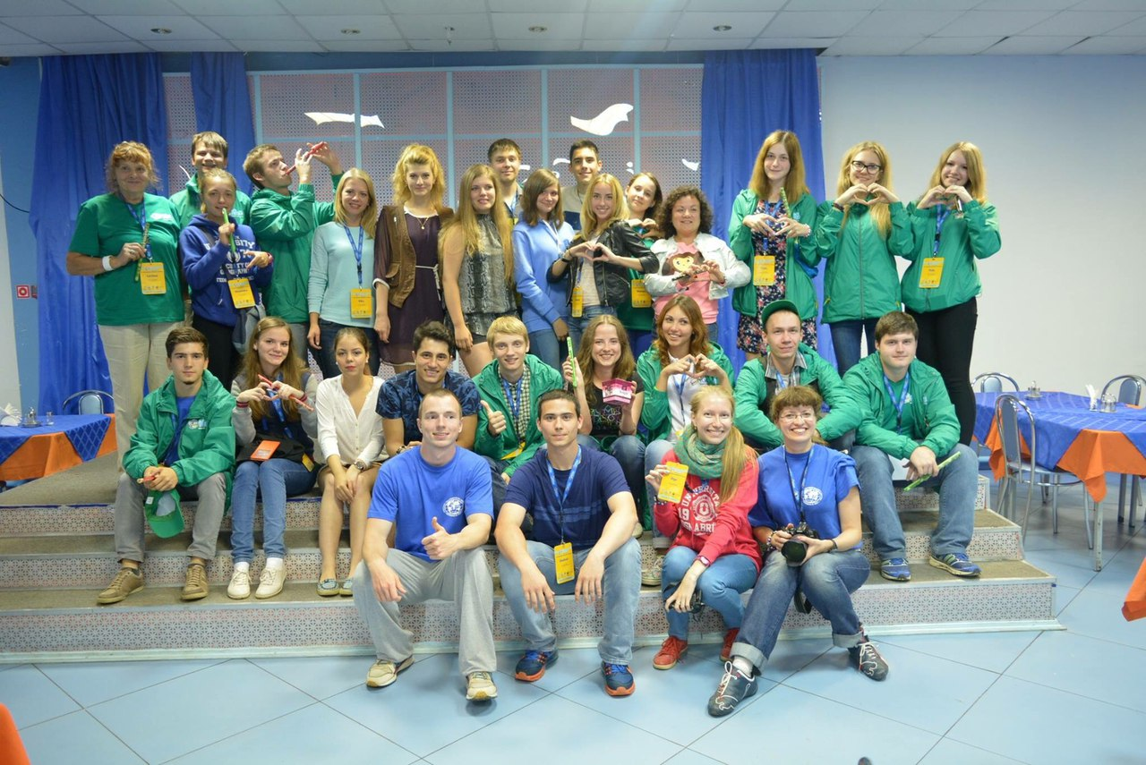
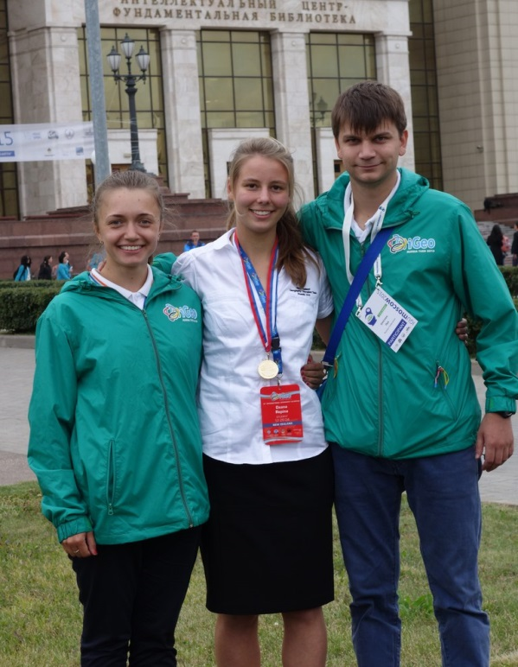
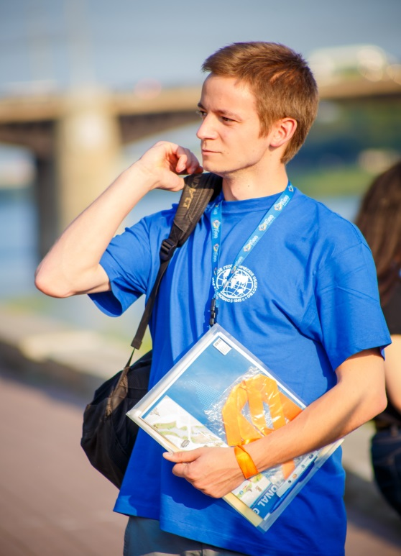
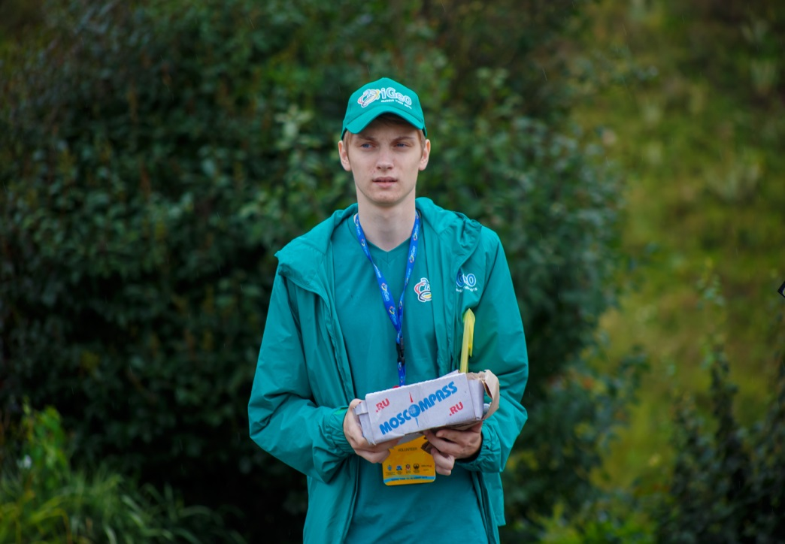
В 2015 г. при участии студентов факультета в Тверской области проходила
XII Международная олимпиада школьников по географии

Slide 17
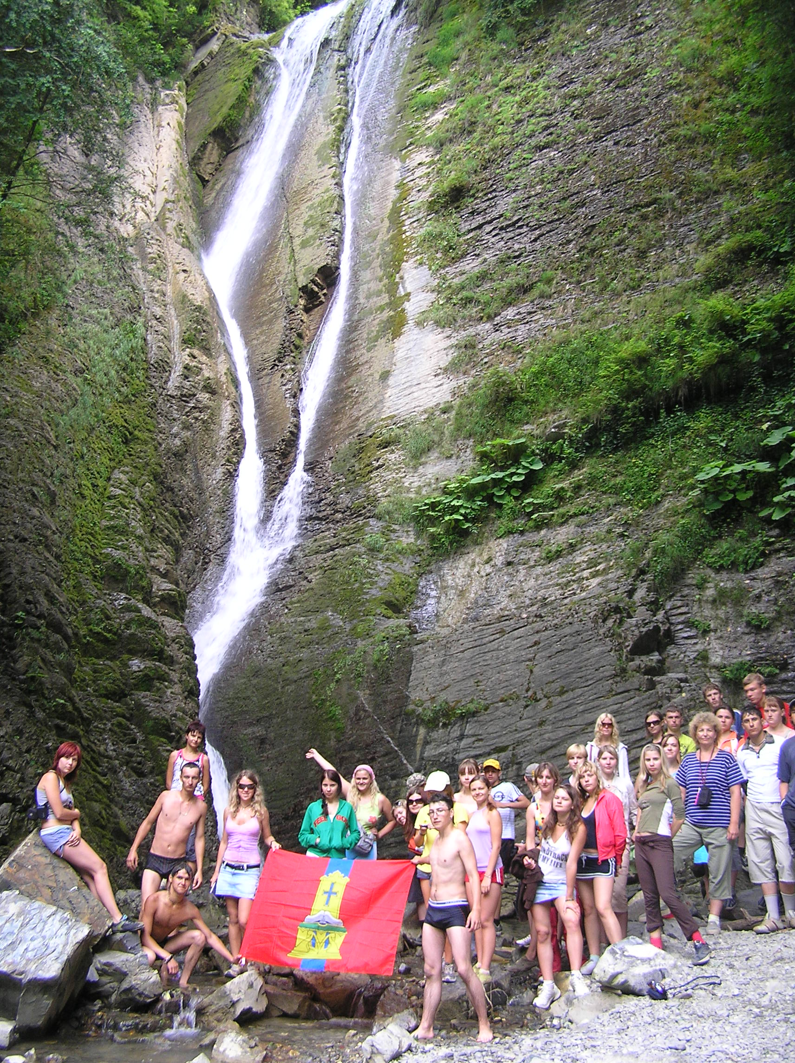
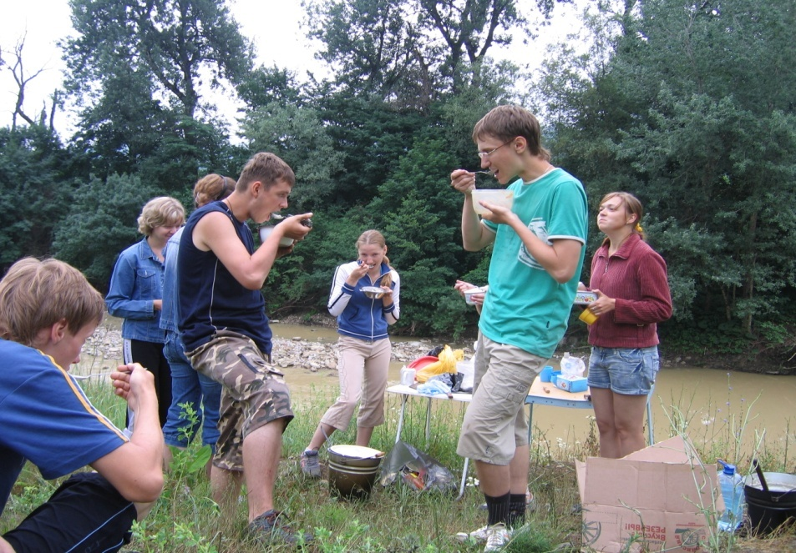
«Изюминка» факультета географии и геоэкологии – полевые практики
Будущие географы, экологи и туристы проходят учебные и производственные практики на территории Тверской области, в Крыму, на Азово-Черноморском побережье, в Карелии. Факультет ежегодно проводит зарубежные учебные практики в европейских странах (Скандинавия, Балканский полуостров, Западная Европа)

Slide 18
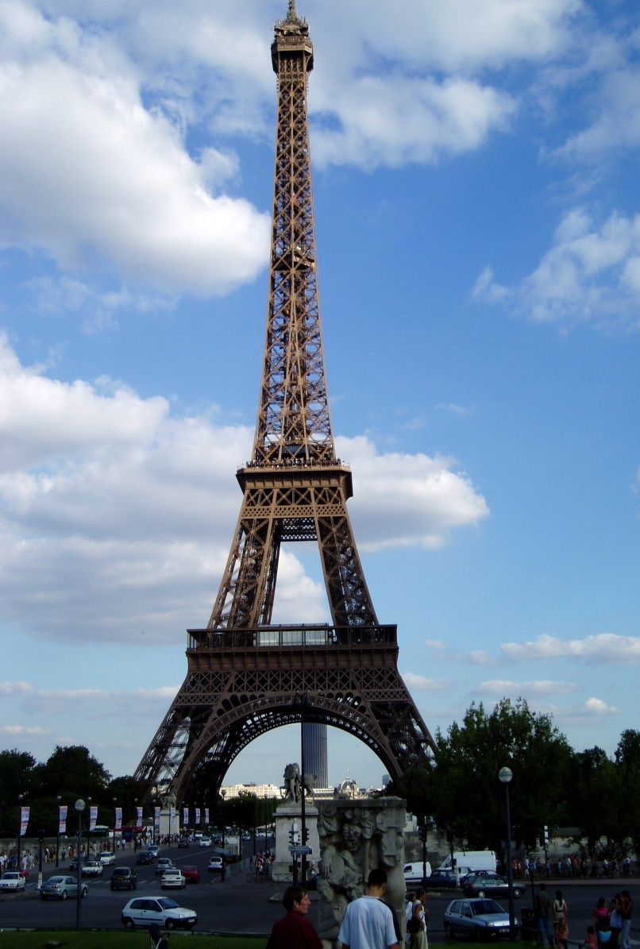
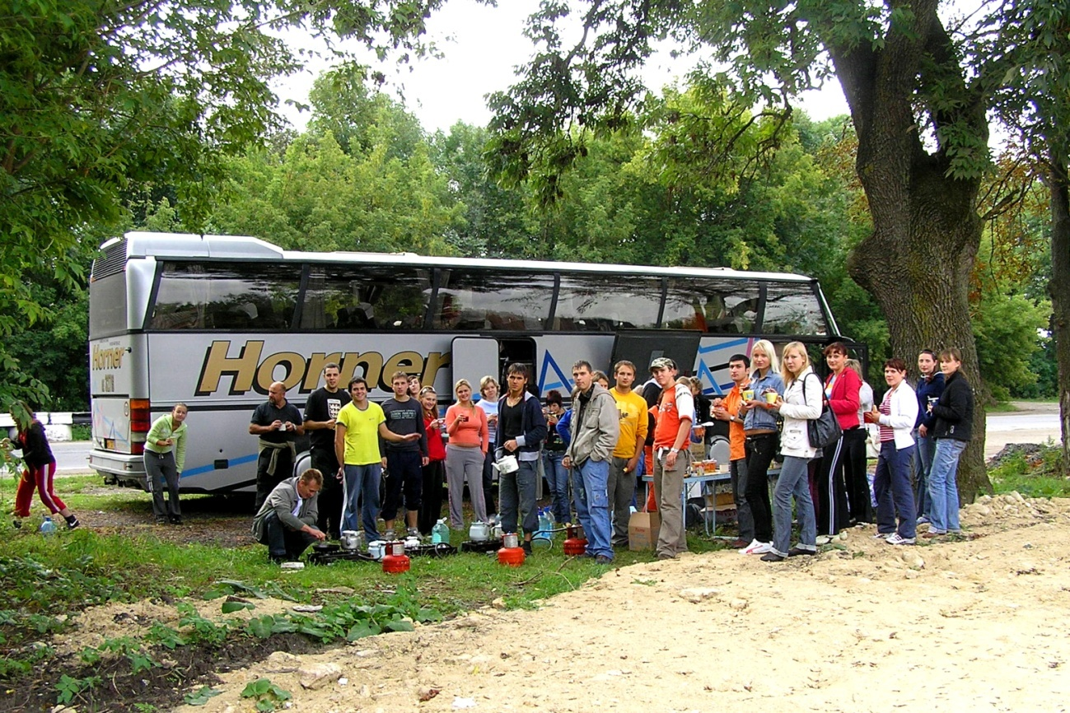
Зарубежные практики традиционно проходят:
В Скандинавии (Финляндия, Швеция, Норвегия)
В Западной Европе (Германия, Бельгия, Австрия,
Франция, Нидерланды, Италия)
На Балканах (Болгария, Румыния)
Лучшие студенты проходят стажировки в
зарубежных университетах Финляндии (Йоэнсу),
Франции (Клермон-Ферран)
Присоединяйтесь к нам!!!

Slide 19
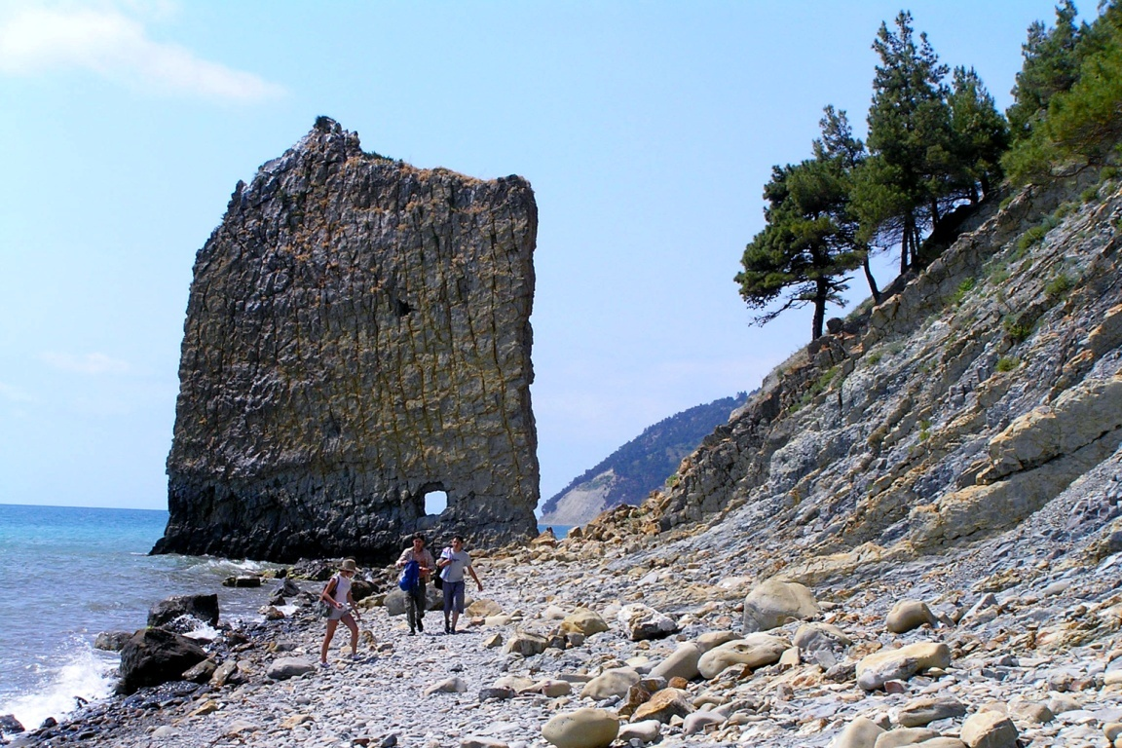
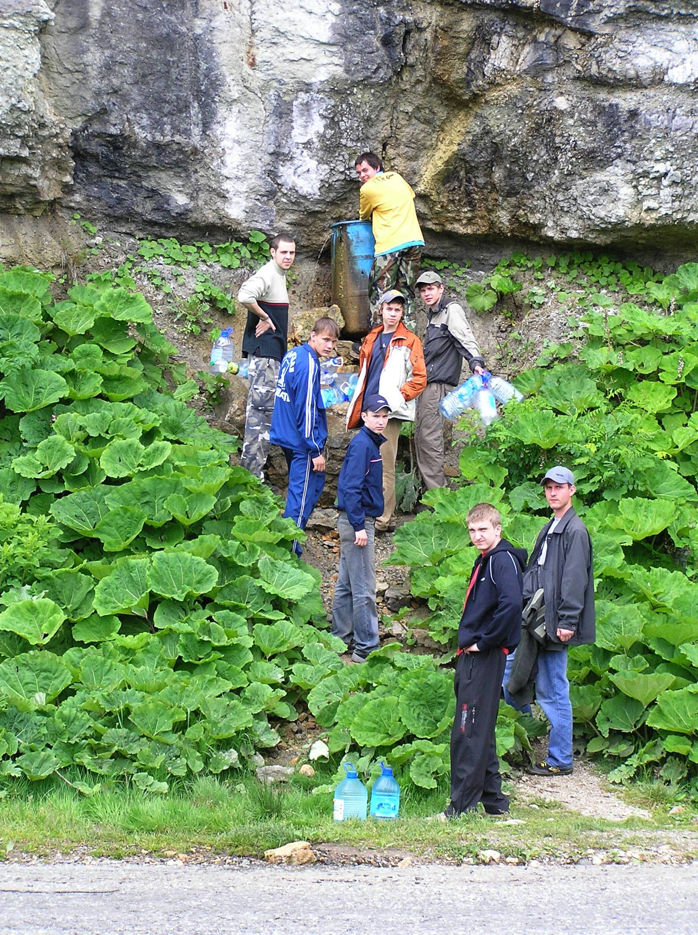
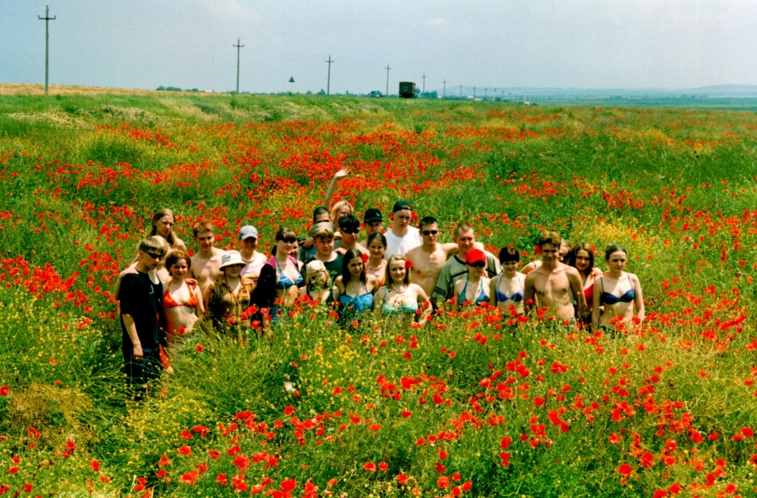
Южная практика на Западном
Кавказе и в Тамани

Slide 20
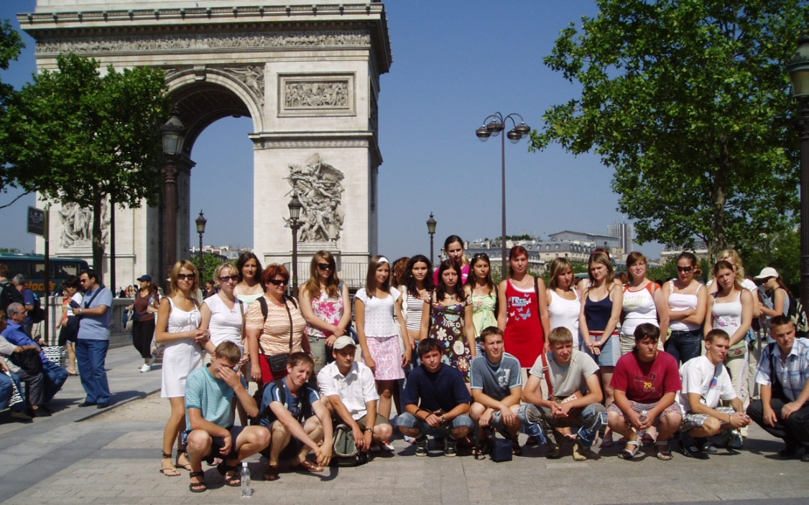
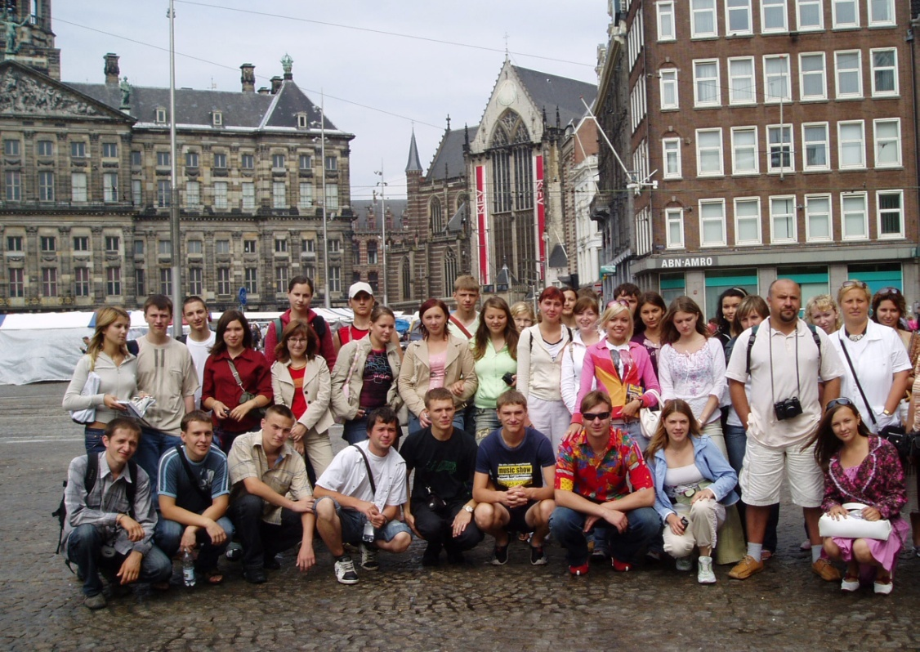
Наши студенты в Голландии
и во Франции

Slide 21
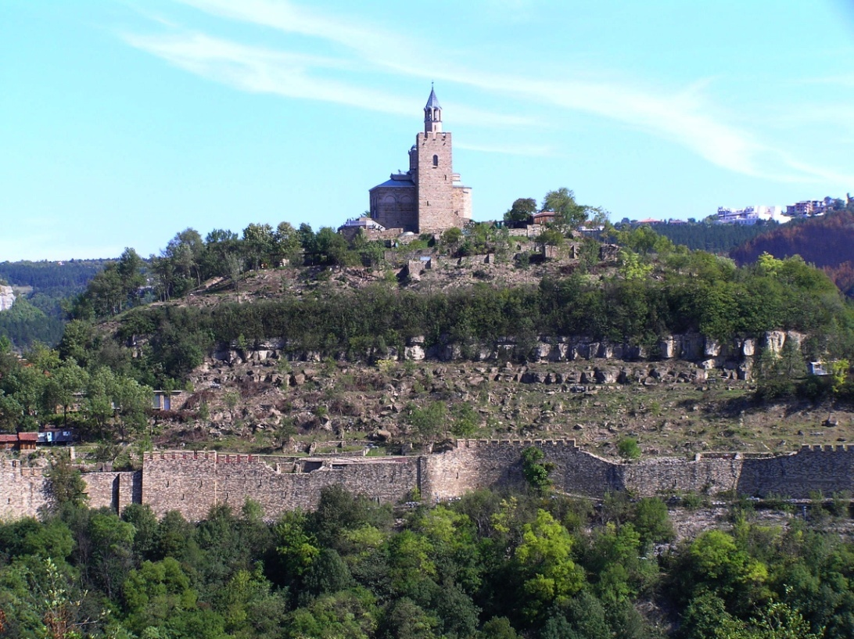
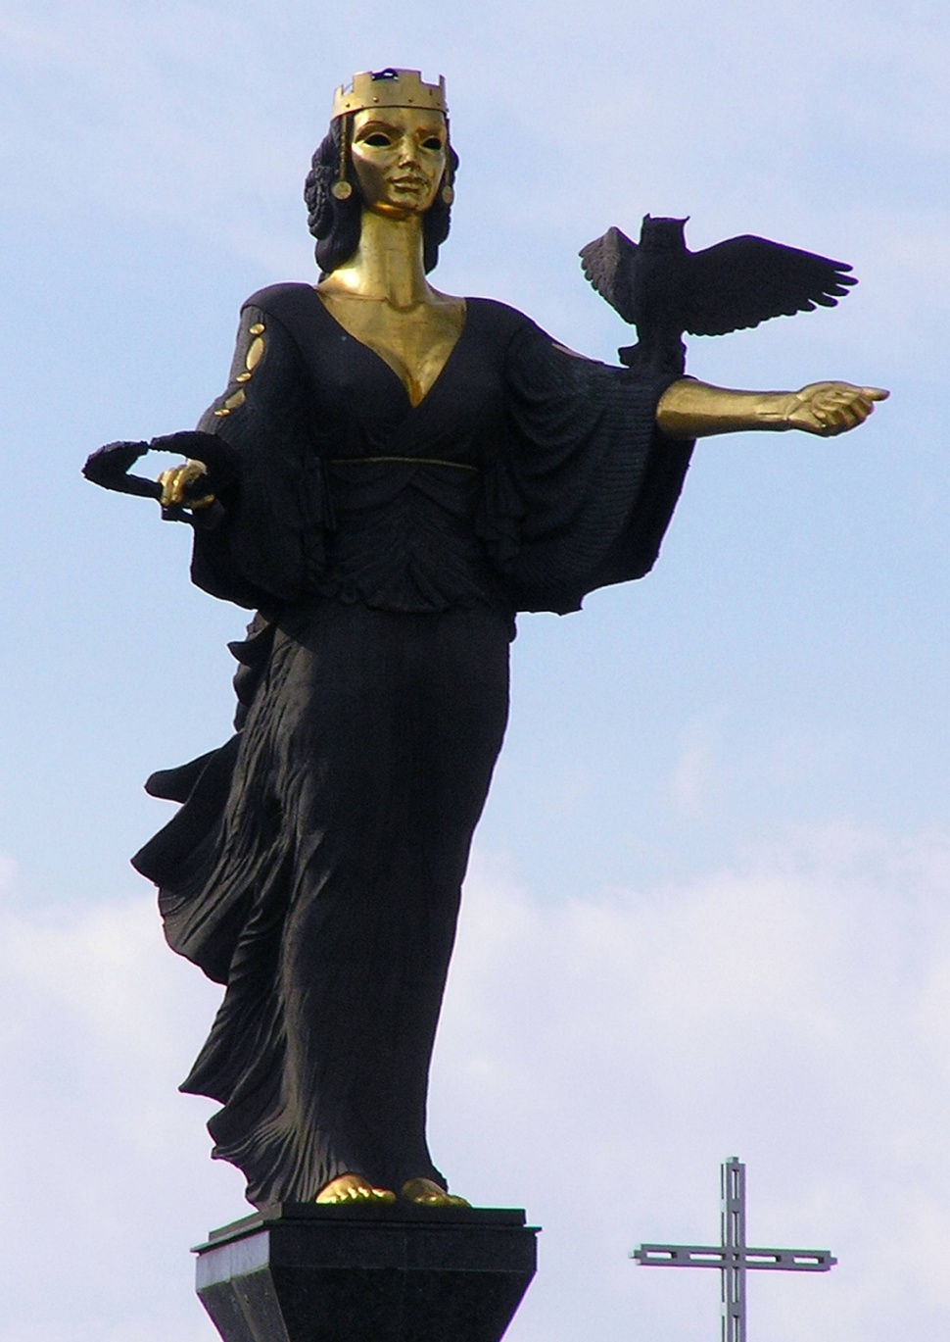
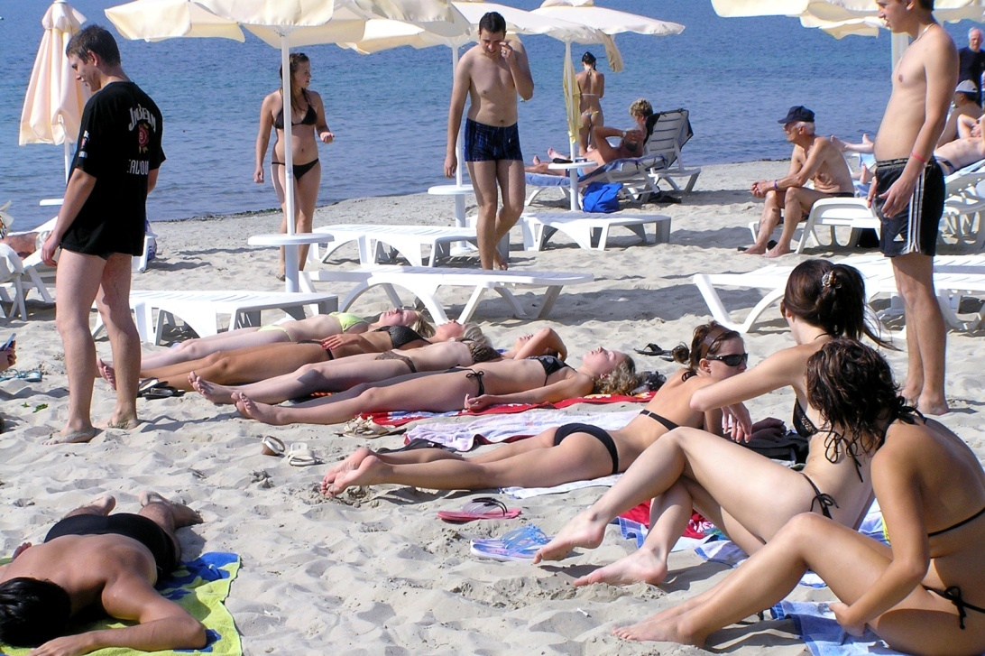
На практике в Болгарии

Slide 22
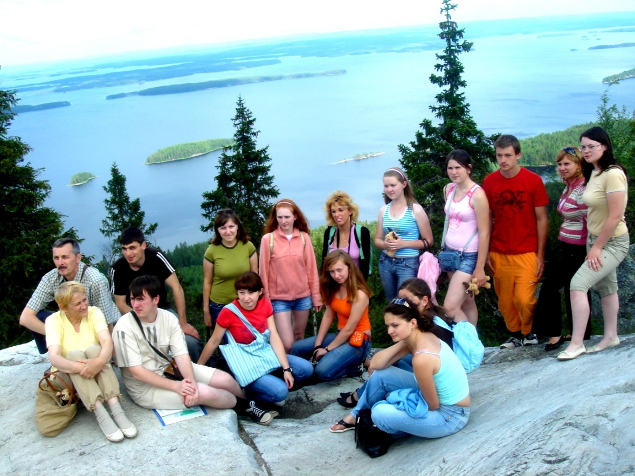
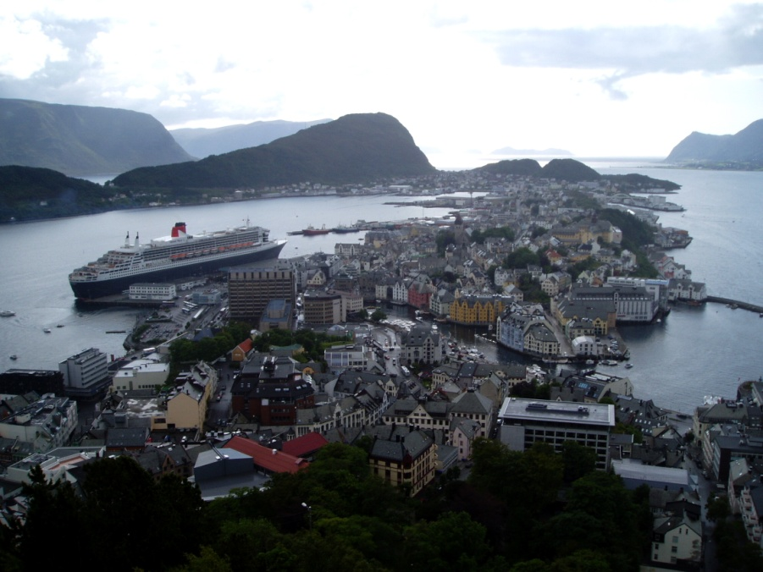
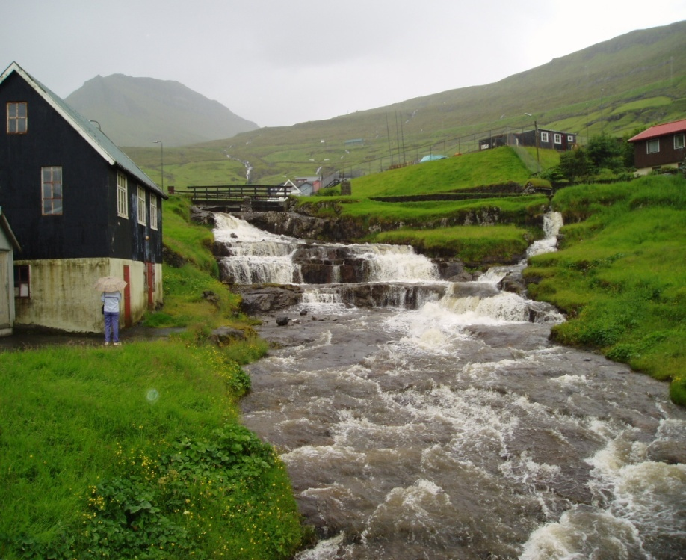
Наши студенты в Скандинавии
Полевые дальние практики
дают студентам очень много
в учебном, воспитательном и
организационном аспектах.
Во время практик студенты
получают колоссальный заряд
энергии на все последующие учебные годы.
Новые маршруты ждут
новых студентов!!!

Slide 23
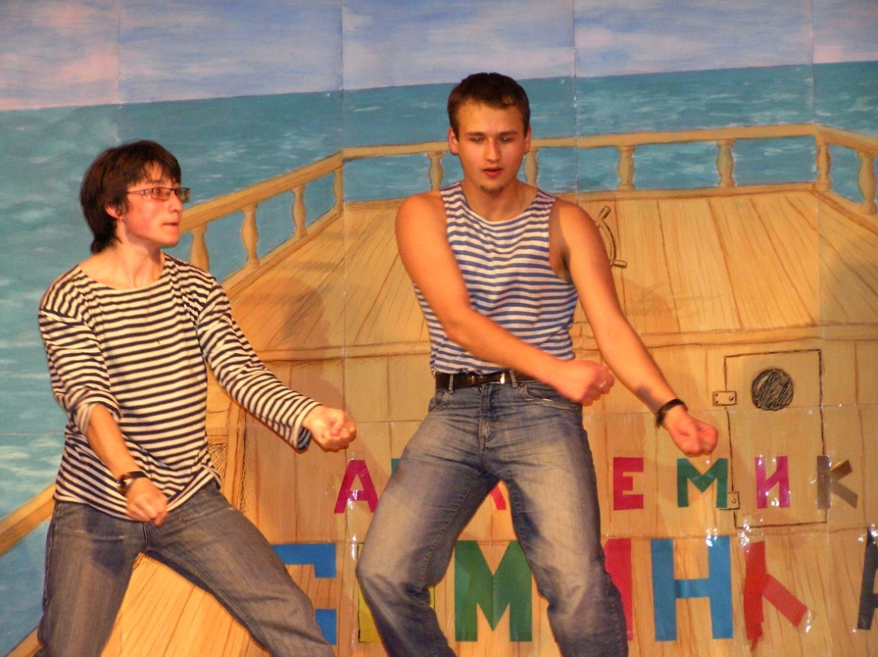
Студенты факультета географии и геоэкологии имеют возможность активно проводить внеучебное свободное время
На факультете работают студенческий профком, студенческий совет, туристский клуб «Тур-Олимп». Большой популярностью у студентов пользуются конкурсные мероприятия «Студенческая весна», «День рождения факультета», «Посвящение в студенты».

Slide 24
Особое внимание уделяется физической подготовке студентов и занятиям спортом
По многим видам спорта факультет занимает лидирующие позиции в университете

Slide 25
Поступайте
на направления
«География»,
«Экология и природопользование»
«Туризм» !
Мы ждем Вас на нашем
факультете
географии и геоэкологии !!!

